Slide 1
Dominican Republic • _{Canada} • Uruguay
_{Colombia} • St. Lucia • Aruba • Netherlands Antilles • India
Bahamas • United States
Chile Singapore • Turks & Caicos• _{Mexico} • Belize • St. Maarten
Antigua & Barbuda • British Virgin Islands • Guyana • Curaçao • Thailand • El Salvador • Panama
Hong Kong • Grenada Malaysia • St. Vincent •
Peru
United Kingdom• Jamaica • Anguilla • United Arab Emirates
•
Trinidad and Tobago • Costa Rica
Australia • Cayman Islands • Haiti
Puerto Rico
Canadian Automotive Risk
Brazil • St. Kitts & Nevis
Disrupciones en Modelos Predictivos de Riesgo
March 2019

Slide 2
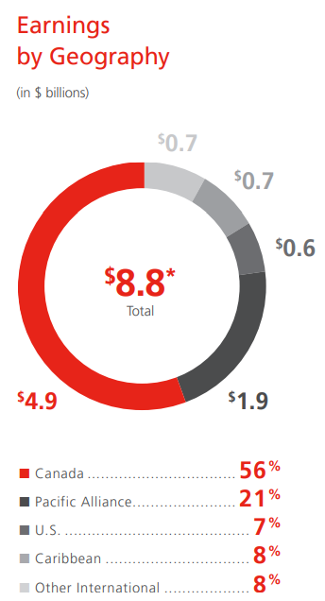
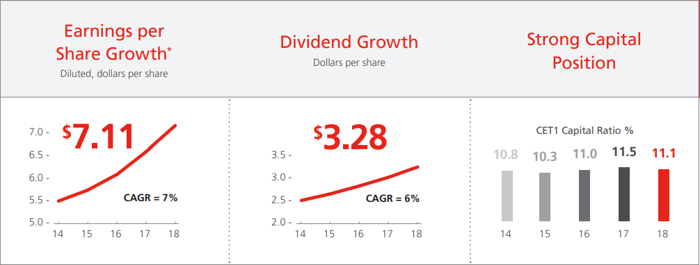



Scotiabank es el banco internacional de Canada y un líder en servicios financieros en las Américas.
Establecido en 1832. Operando en los EEUU y el Caribe por mas de 125 anos, en Latinoamérica y Asia desde los 1960’s. Scotiabank otorga servicios financieros Personal, Comercial y Corporativo a través de la presencia global del Banco en América, Europa y Asia.
SCOTIABANK
Paquete de soluciones financieras completa que incluyen productos Personal, Pyme, y Comercial
10th banco extranjero por activos en los EEUU, con crecimiento esperado en Latinoamérica y EEUU, específicamente en banca mayorista
Scotiabank nombrado banco del ano en 2018 en Latinoamérica y el Caribe. Presencia fuerte en México, Perú, Colombia & Chile con $CAD 2.8Bn en ganancias

Slide 3

Innovaciones en Crédito
Global Risk Management en BNS continua a mejorar la experiencia de nuestros clientes tomando mejor decisiones, mas rápidas y con mas información dado nuevas técnicas y fuentes de datos
BEFORE
TODAY
Áreas de Enfoque
Minimizar Provisiones
Optimizar Retorno Ajustado por Riesgo
Data
Uso limitado
Mayor inteligencia utilizando data no tradicional con análisis avanzado
Política
“Una Talla para Todos”
Abordaje personalizado utilizando análisis predictiva
Estrategia
Gestión Reactiva
Mirando hacia adelante, equilibrando crecimiento y riesgo
Modelos
Regresión logística
Herramientas dinámicas de riesgo y asociaciones utilizando datos no tradicionales

Slide 4

Modelo de Negocio - Auto
Participación de Mercado
Distribución nacionales con centros de adjudicación regionales en: Ontario, Quebec y British Colombia
#1
Scotiabank es la opción
en Canada para financiar automotrices
FABRICANTES
Prime Retail
38% Participación
7 OEMs | 8 Marcas | 3 Exclusivos
CONSECIONARIOS
>3500 Relaciones
Comercial
31% Participación
CLIENTES
>1,500,000 Clientes
Non-Prime Retail
31% Participación
Mas de 350,000 Clientes Personales Nuevos Anuales

Slide 5
PRIME VS. NON-PRIME
Cliente
Non-Prime
Prime
Scores de buro bajas, bancarrota previa
Score de buro alto, menor utilización de crédito
Organización
Producto
2 centros de adjudicación en BC & QC
2 centros de adjudicación en ON & QC
80% Vehículos Usados
65% Vehículos Nuevos
Mercado Objetivo
Proceso de Compra
Adopción de Tecnología
Vehículo se selecciona según capacidad del cliente
Cliente selecciona vehículo y recibe aprobación
Adjudicación Manual, Mayor tiempo de aprobación
Automatizado, Menor tiempo de aprobación
Modelo de Distribución
Tasas
Principalmente concesionarios independientes
Principalmente concesionarios franquicias
5 clasificaciones de riesgo con tasas entre 7.9% y 29.9%
5 clasificaciones de riesgo con tasas entre 0% y 9%

Slide 6

Modelos Estadísticos
Técnicas de Machine Learning muestran mayor desempeñó comparado a modelos tradicionales en
900+ pruebas desarrolladas para Prime / Non-Prime
Fuentes de Datos Actuales
Atributos de Buro
Data de Aplicación
Variables Derivados de Buro (TransUnion)
Fuentes de Datos Nuevo / Alternativos
Saldos Mensuales
Tendencias de Pago
Estabilidad de Dirección de Cliente
Data de Telcom.
Machine Learning (ML) + Regresión Logística
Para que se usan modelos?
Modelos de riesgo se utilizan para asignar a nuestros clientes un score interno que se transforma en una clasificación de riesgo por cliente.
Ético
Transparentes
Interpretable
Implementable
Imparcial

Slide 7
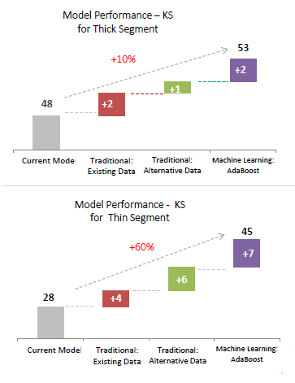
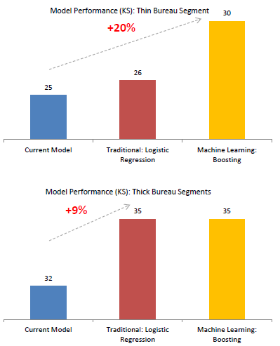
MODELO PRIME
MODELO NON-PRIME
Segmento de Portafolio
Técnica de Modelado
Segmento de Portafolio
Técnica de Modelado
Data Actual Tradicional
Data Alternativa Tradicional
ML AdaBoost
Regresión Logística
Regresión Logística
Metodología ML
No Bancarizado
Bancarizado Cliente Nuevo
Bancarizado, Cliente Recurrente
ML Boosting
Regresión Logística
Regresión Logística

